Slide 1
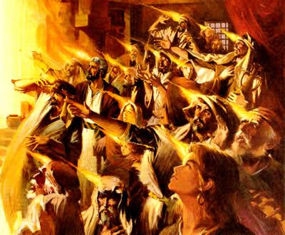
Handelingen 2: 1-13
Het was Pinksterfeest.
Alle christenen waren bij elkaar in een huis in de stad Jeruzalem.
Opeens hoorden ze een vreemd geluid, het leek wel op een harde wind!
Ook zagen ze dat op iedereen een soort vuur kwam.

Slide 2
Handelingen 2: 1-13
Het was de heilige Geest die in alle gelovigen kwam.
Ze konden allemaal in andere talen praten. Het was heel bijzonder!

Slide 3
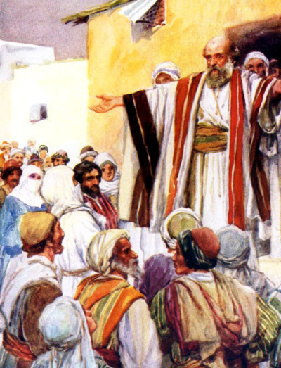
Handelingen 2: 1-13
In Jeruzalem was het heel druk. Er waren mensen uit allerlei landen in de stad.
Toen ze het vreemde geluid hoorden ging iedereen naar het huis waar de christenen waren.

Slide 4
Handelingen 2: 1-13
Daar hoorden ze de christenen in hun eigen taal praten.
Ze waren helemaal verbaasd!
Ze zeiden: ‘Hoe kan dat nou? Deze mensen kunnen toch niet zomaar een andere taal praten?!’ We horen hen vertellen over de geweldige dingen die God doet.
Wat is hier toch aan de hand?!

Slide 5
Handelingen 2: 1-13
Maar anderen lachten de christenen uit en zeiden: ‘Jullie zijn gewoon dronken!’

